Slide 1
주제 후보들(이었던 것)
부엘링을 타지 말아야 하는 101가지 이유
부제 : 파리에서 짐 없이 10일 살기와 미친(미개한) 프랑스의 업무처리체계
나는 왜 SW 프로그래머가 되었는가?
핵인싸 친구의 서비스업 종사 썰을 들으며 느낀 점들

Slide 2
5분스피치(과연?) 부제 : 일본여행지 추천(?)
HE본부 TV선행 SW Engineering팀
이수현

Slide 3
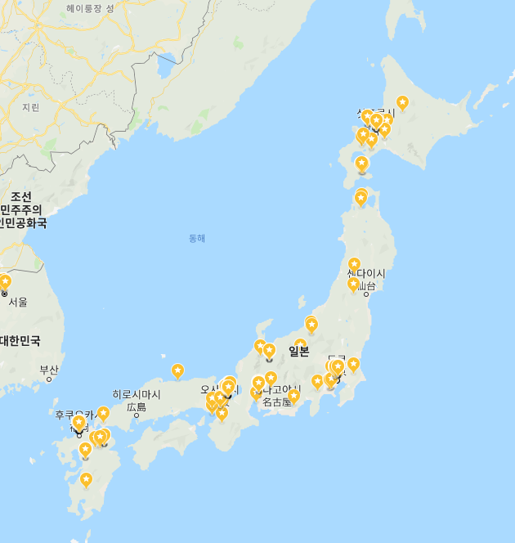
왜 이 주제(+일본)인지?
곧 연휴시즌이라서 여행계획 많이들 짜시기에…
차**연구원님의 10분 발표해달라는 요청이 있었음
여행경험 말하지 말라는 송** 연구원님의 요청이 있었음
→ 여행지 추천밖에 할 말이 없어졌는데 일본이 그나마 할 말 많음

Slide 4
양해의 말씀 전해드립니다
본인의 여행 스타일
부모님 모시고 자주 다님
혼자/친구와 다닐 때도 있긴 한데 사람 많은 곳 딱히 선호하지 않음.. 사람 없고 조용한 여행지 극호이며 사람 많으면 피곤해함
일종의 ‘힙한’ 곳이나 클러빙을 할 수 있는 곳 같은 곳은,, 없습니다 죄송합니다,,
그리고 사진 쑤셔넣느라 ppt 양 개많아지고.. 디자인적으로 미흡합니다 죄송합니다,,

Slide 5
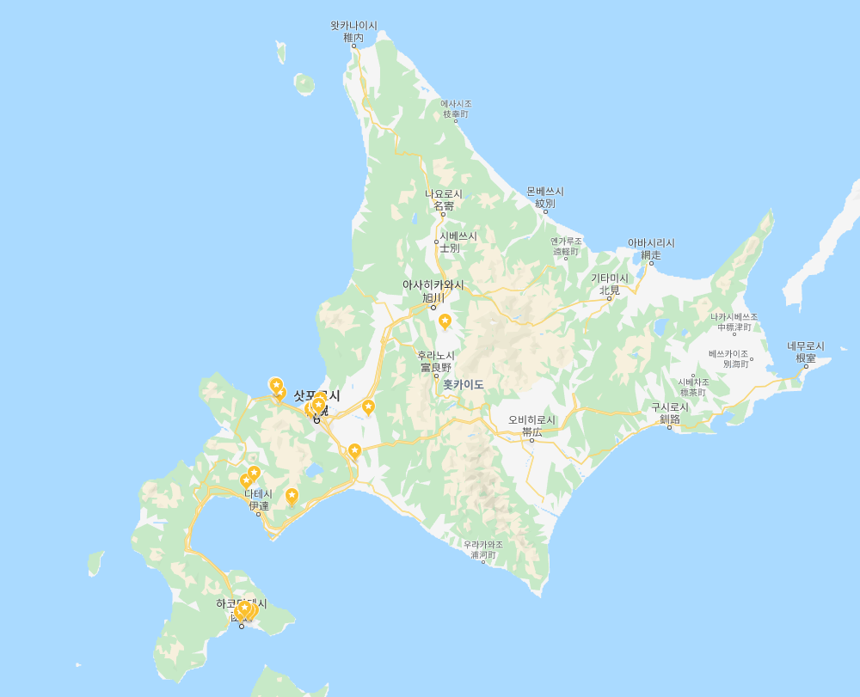
1. 홋카이도

Slide 6
1-1. 삿포로
비에이 투어 – 뽑기 좀 심한데 감수할 가치 있음
스프카레 – 소울스토어(스아게도 좋았어요)
양고기 - 가게 어디 들어가도 괜찮았음(하지만 타베로그에 한번만 쳐보시고 3.5이상이면 들어가세요)
맥주 – 삿포로 클래식 많이 드세요
*싼 거라도 방한화 꼭 챙겨가세요!!!!

Slide 7
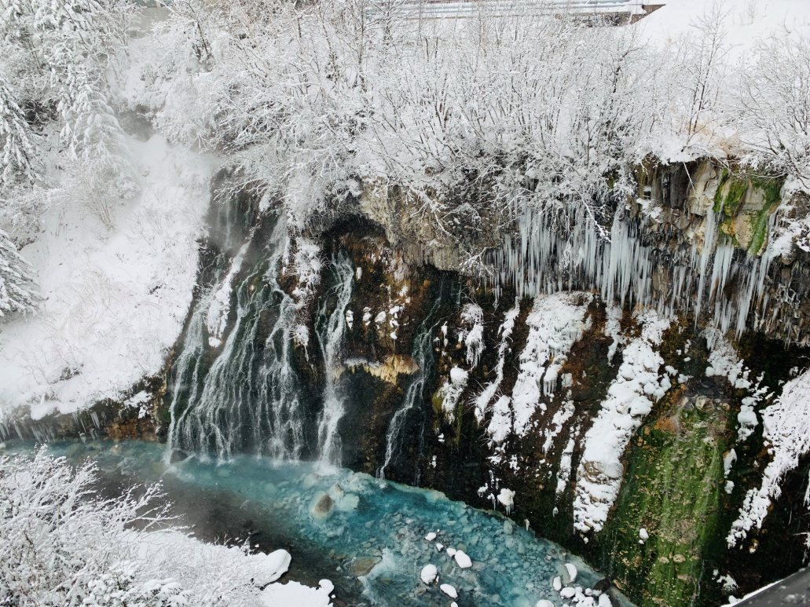
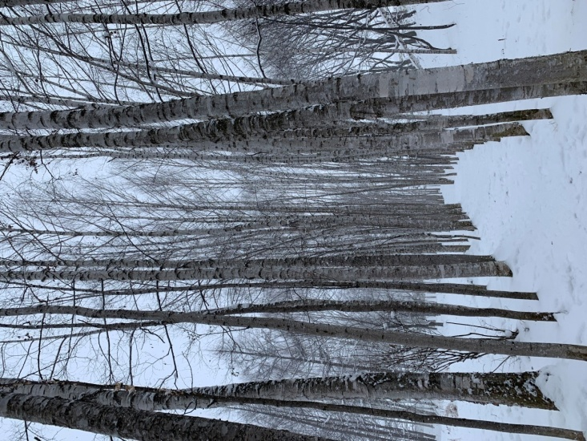
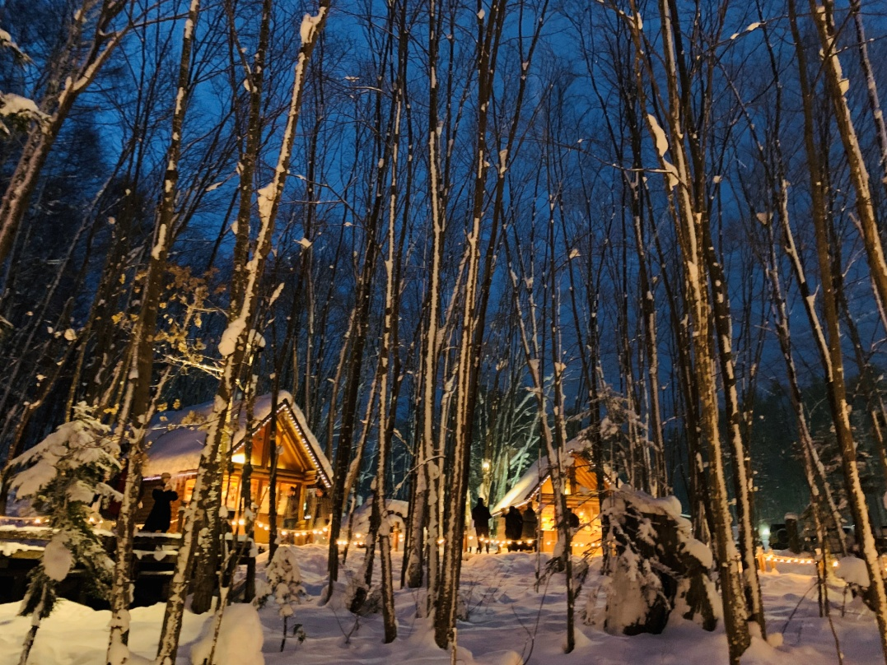
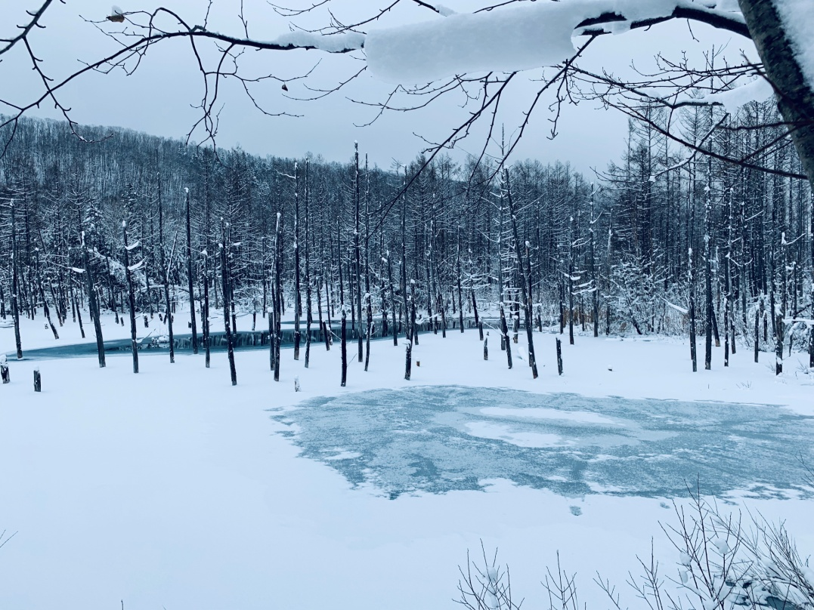

Slide 8
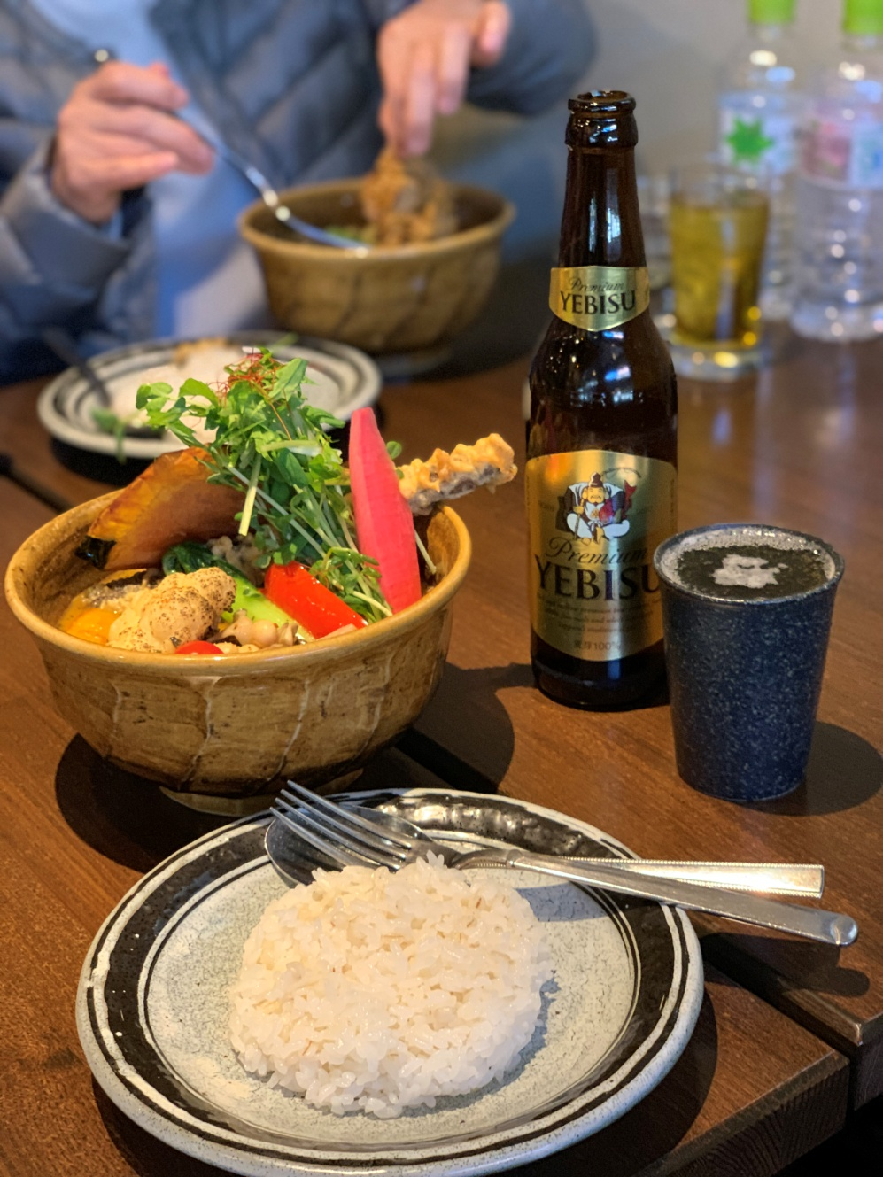
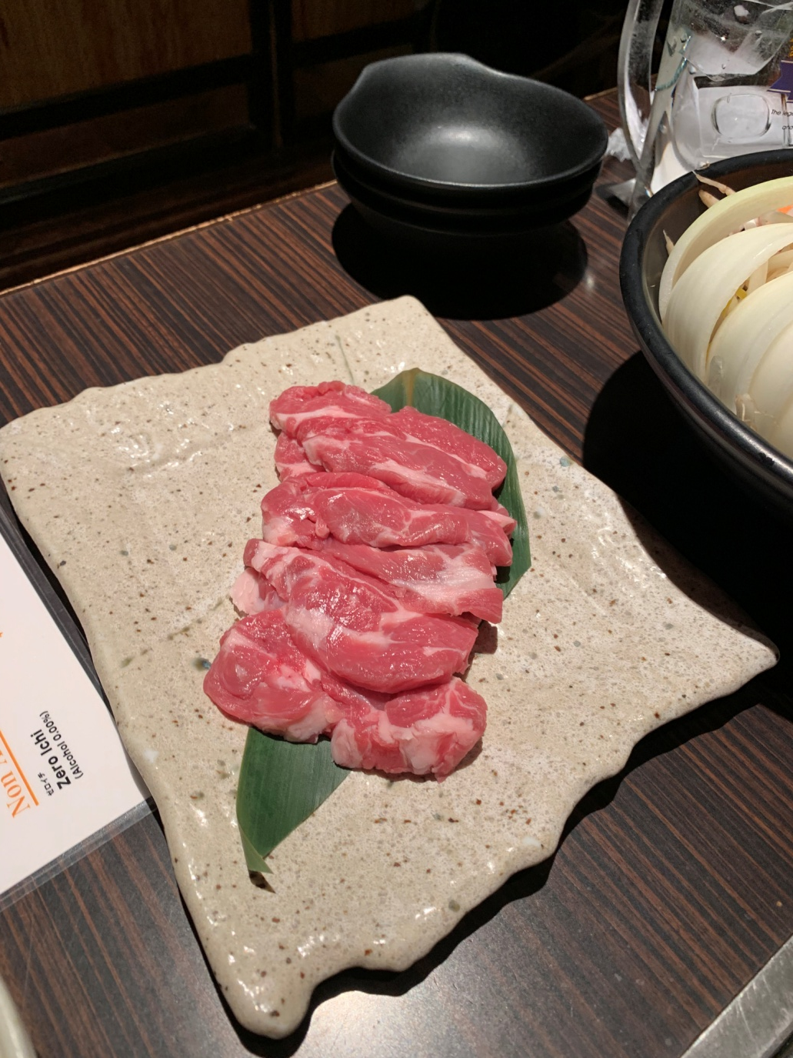

Slide 9
1-2. 오타루
당일치기면 충분
하지만 운하가 보이는 숙소에서 하루 느긋하게 쉬는 것도 좋은 옵션이라고 생각합니다(저는 시간 없어서 못함)

Slide 10
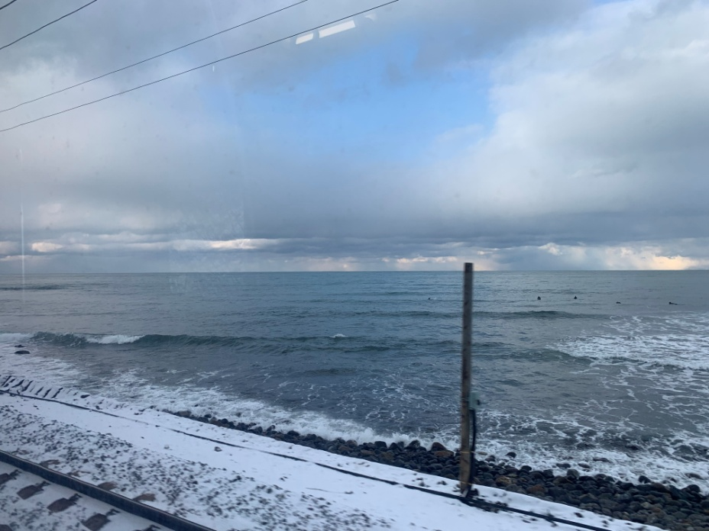
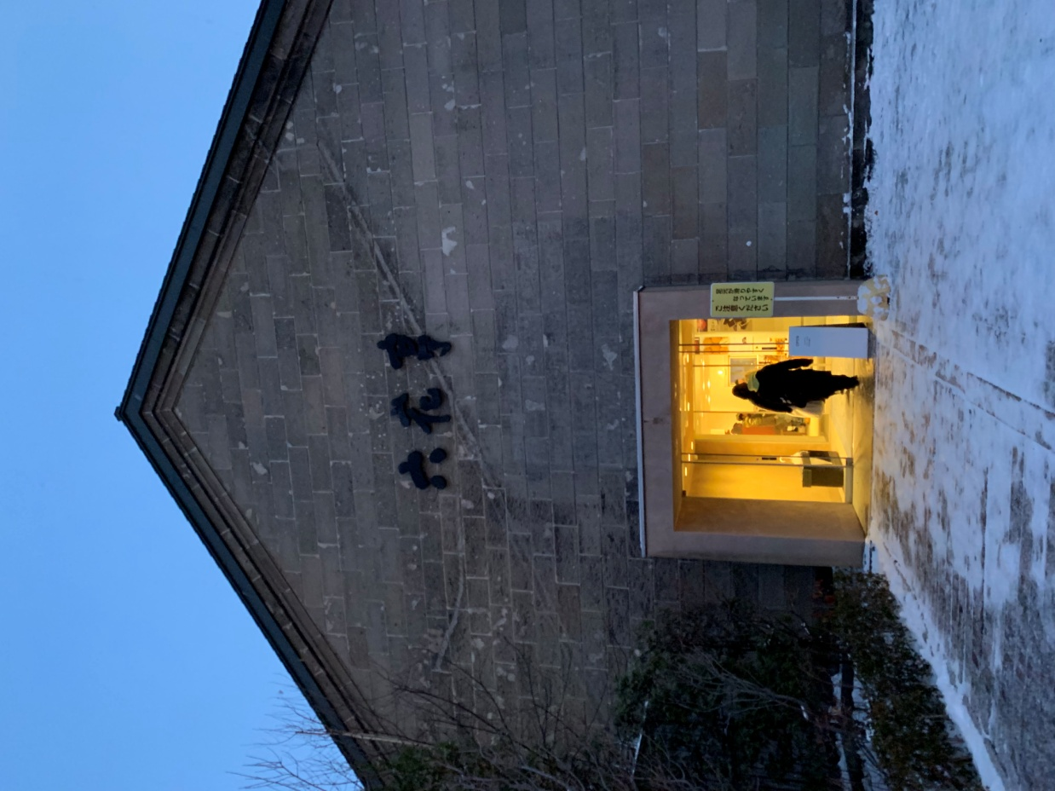
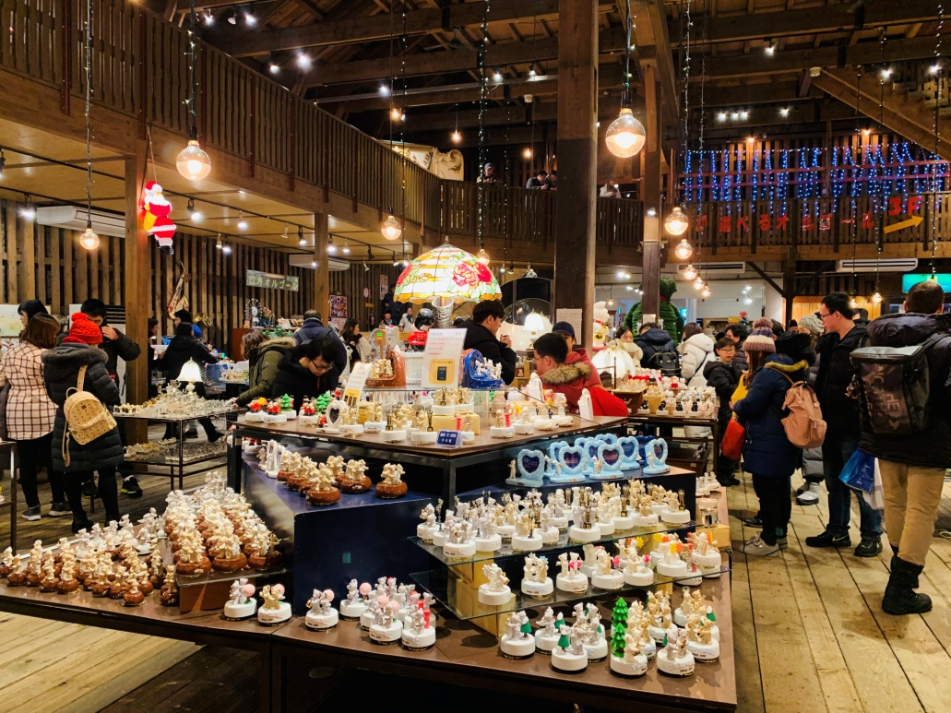

Slide 11
1-3. 노보리베츠
온천 + 적당한 관광을 할 수 있는 곳(부모님 동반 여행에서 최적의 코스)
대형 온천호텔의 경우에는 온천의 종류가 많아서 부모님이 만족하실 수 있고 료칸은 프라이빗할 가능성이 높아서 그것대로 만족하실 수 있음
지옥계곡 가실 때 방한화 챙기세요(빌릴 수도 있다는데 저는 걍 사갔었음)

Slide 12
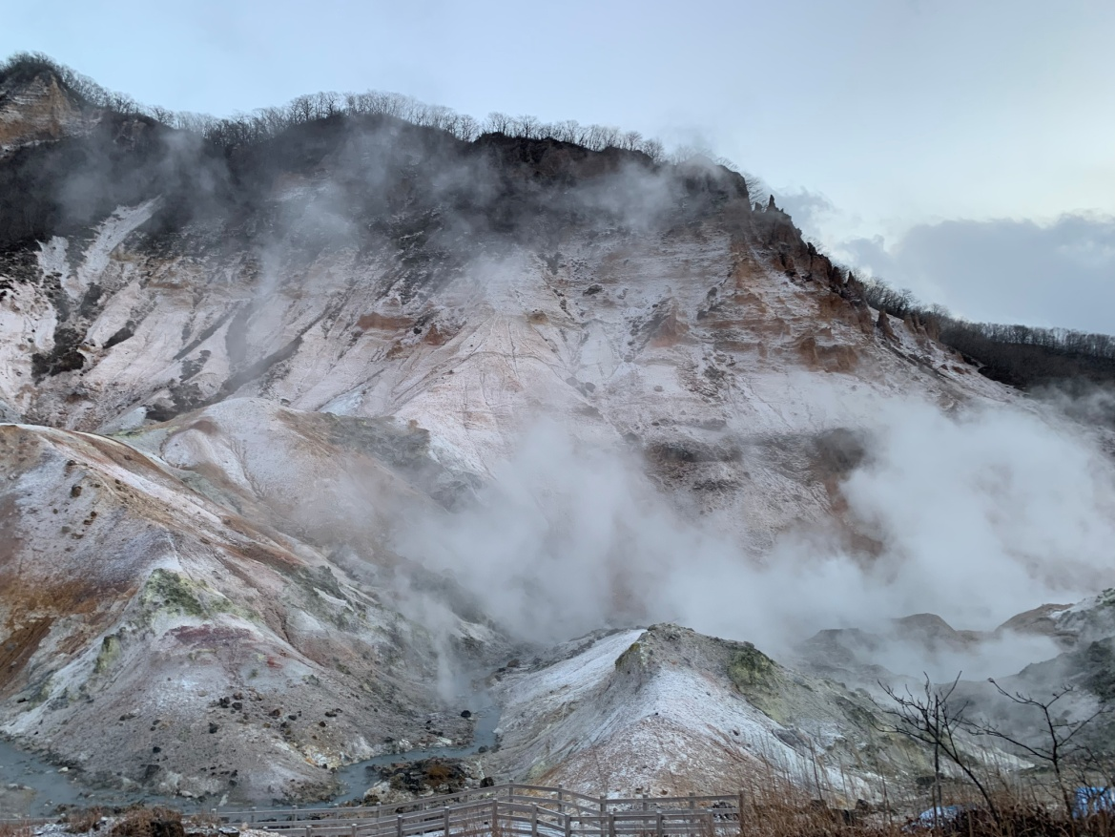
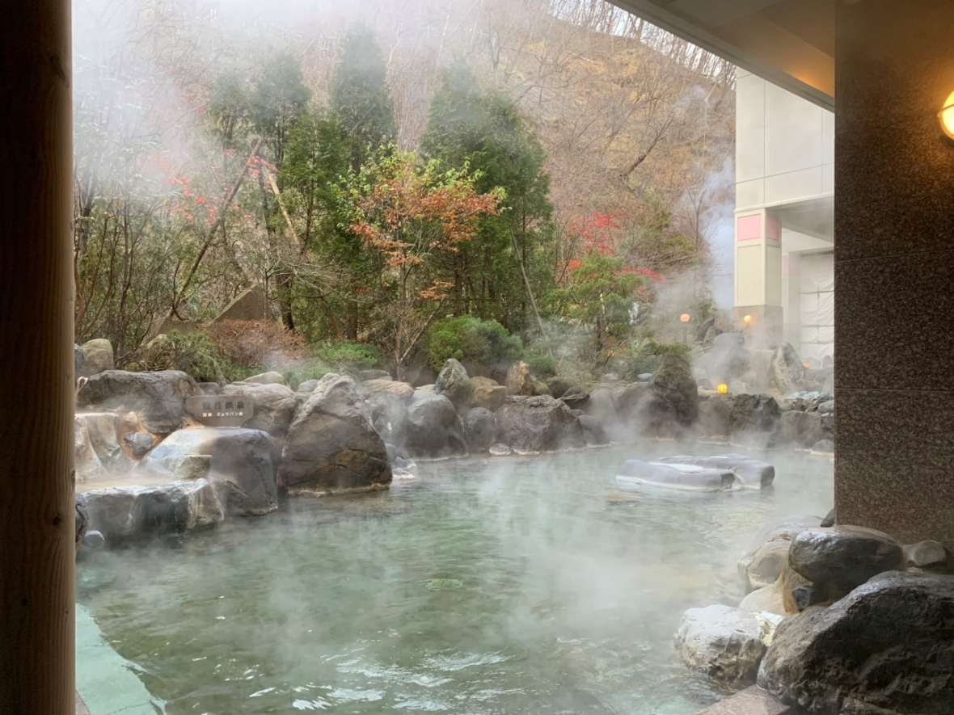

Slide 13
추신
해산물 아주 맛있습니다 게나 우니, 이꾸라 꼭 드셔보세요
시즌이면 유바리멜론도 맛있음
스프카레와 양고기는 꼭 추천드림
이자카야나 뭐 그런 곳 가시면 버터감자 꼭 시키세요!
르타오, 롯카테이(저는 버터샌드보다 버터케이크 추천!)같은 디저트 꼭 드셔보세용 특히 롯카테이는 홋카이도 한정임 + 푸딩!!!!

Slide 14
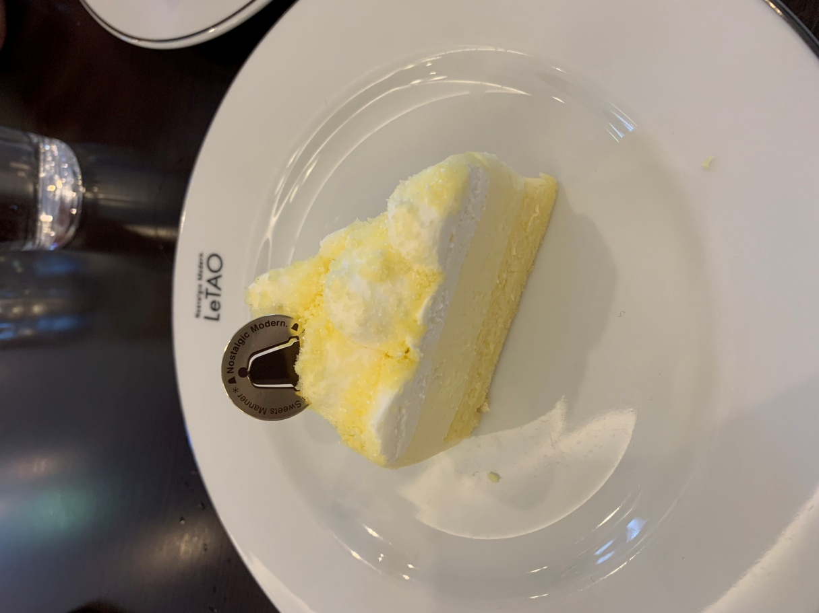
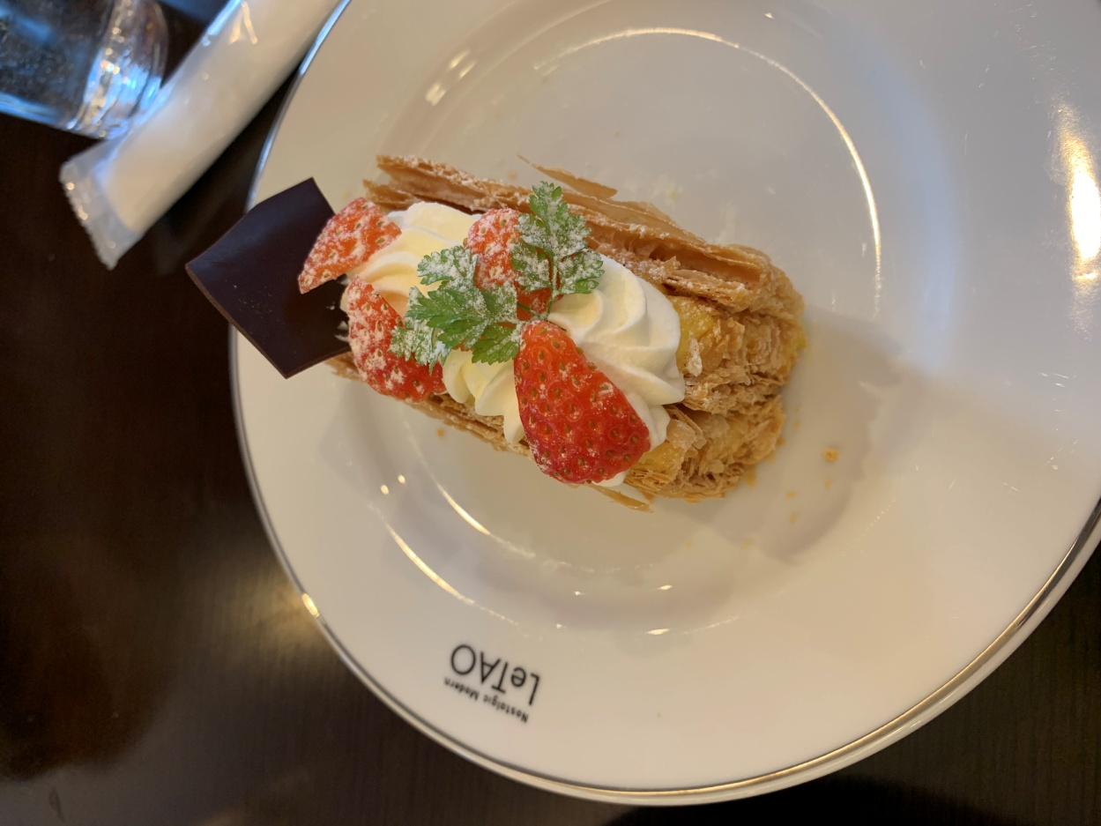

Slide 15
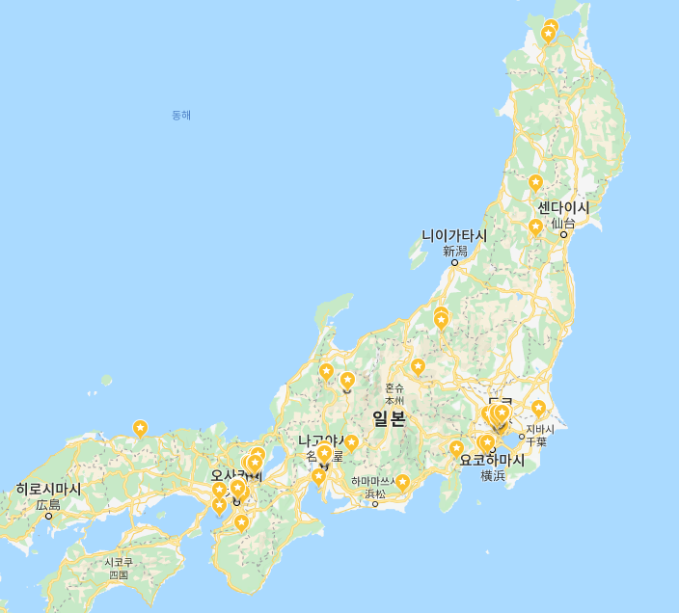
2. 혼슈

Slide 16
2-1. 도쿄
근교 여행 : 가마쿠라(당일치기)
모리 미술관
츠지항 : 도쿄 가면 반드시 가는 식당
우메 – 타케 – 마츠가 있으며 저는 마츠 아니면 토쿠죠우!
나리쿠라(최근 원래 사장님은 물러나시고 제자들이 다른 이름으로 같은 장소에서 영업 이어가는 것으로 알고 있음) / 스기타(로스 추천)
아코메야(런치)
카네코 한노스케(텐동 말고 덴푸라 단품?코스?로 나오는 곳으로)
재패니즈 프렌치(적당한 곳 아무 곳이나 찾아가도 괜찮음) / 와쇼쿠(갓포 사노야)

Slide 17
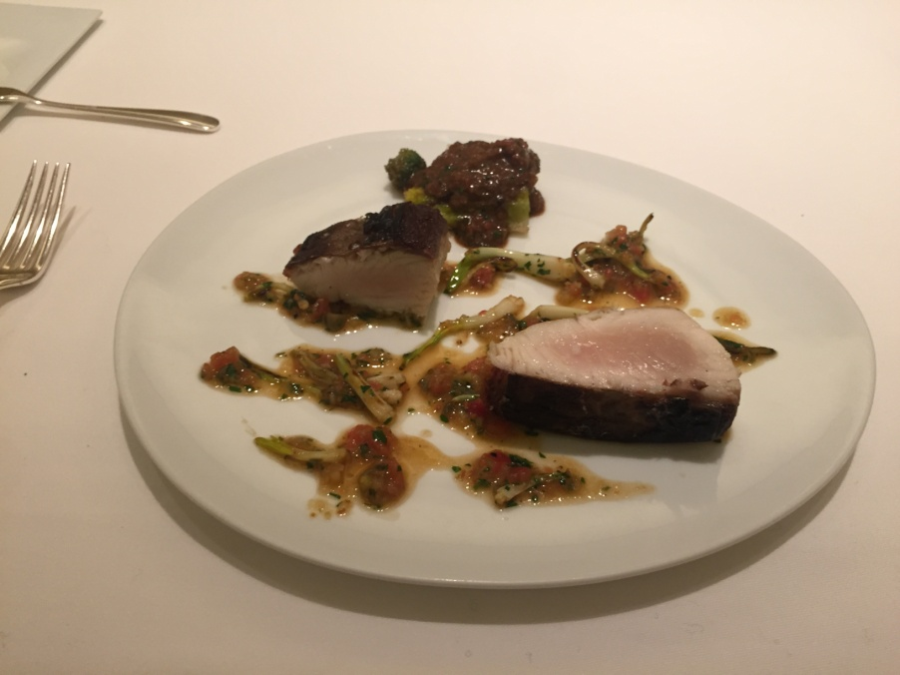
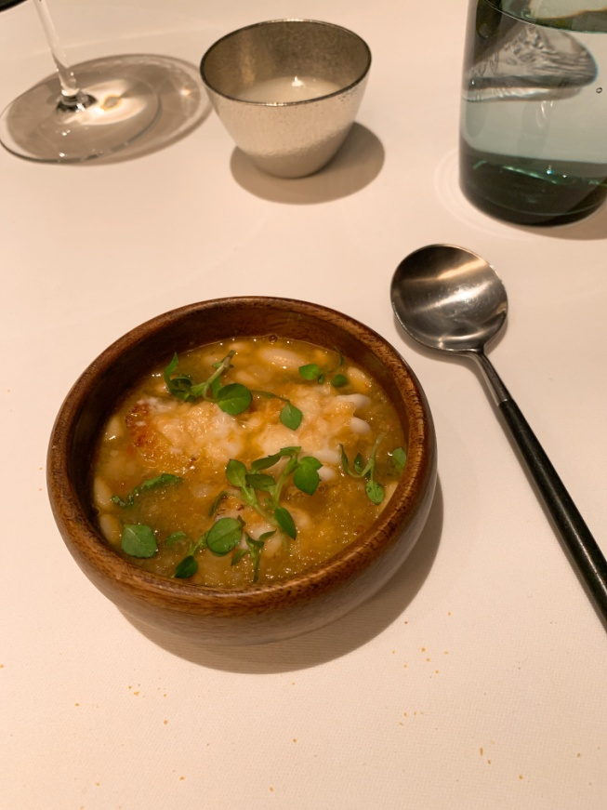
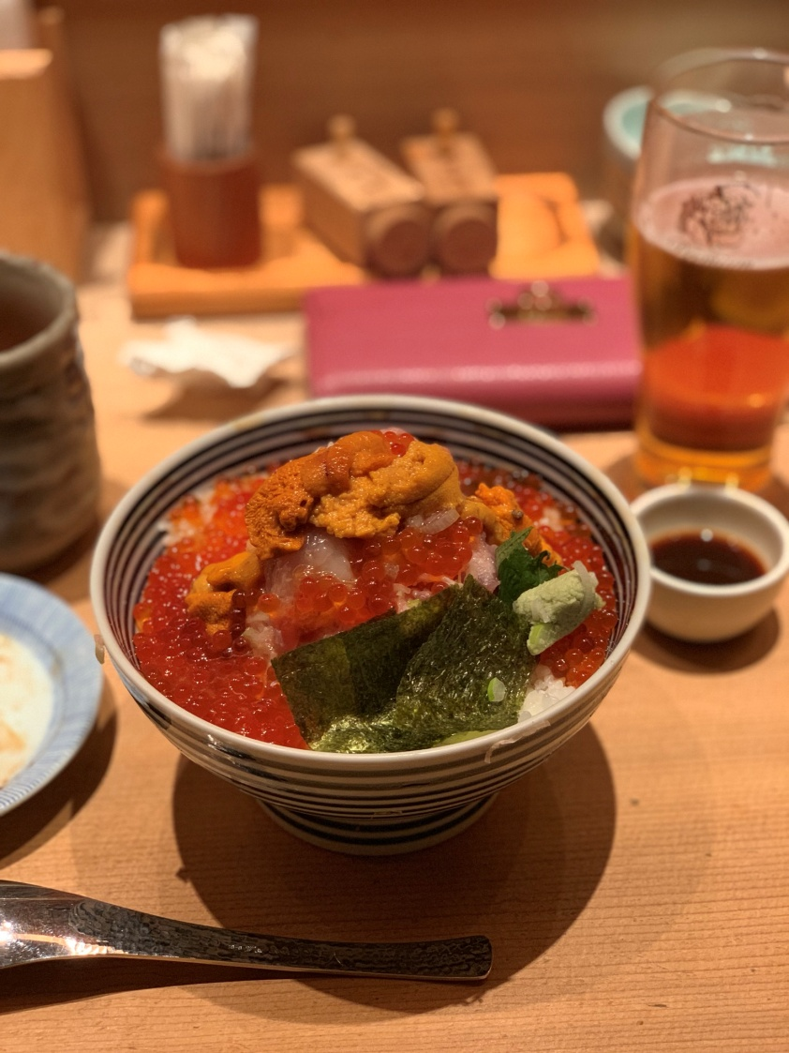
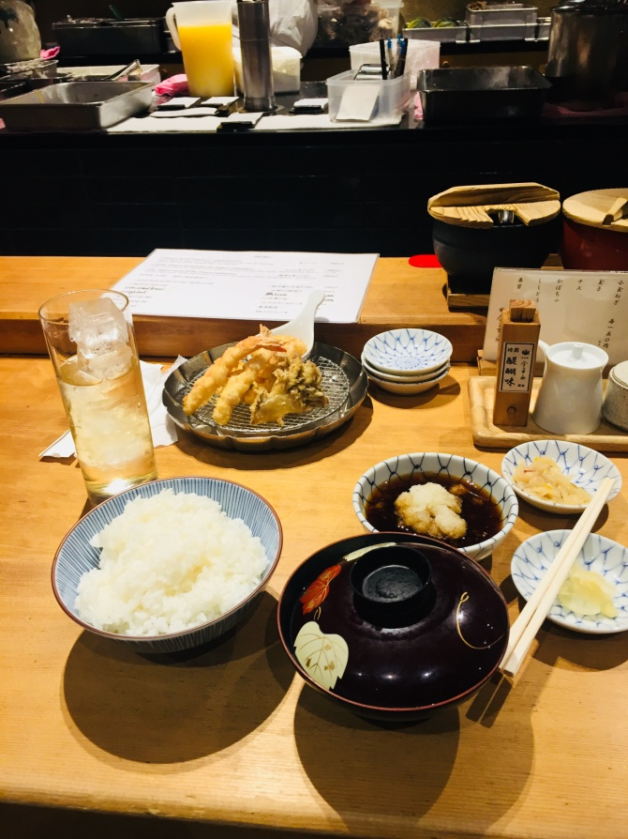
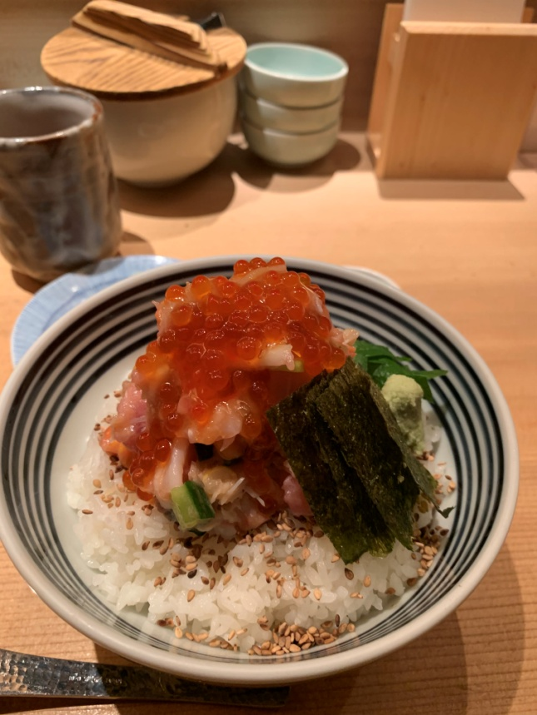

Slide 18
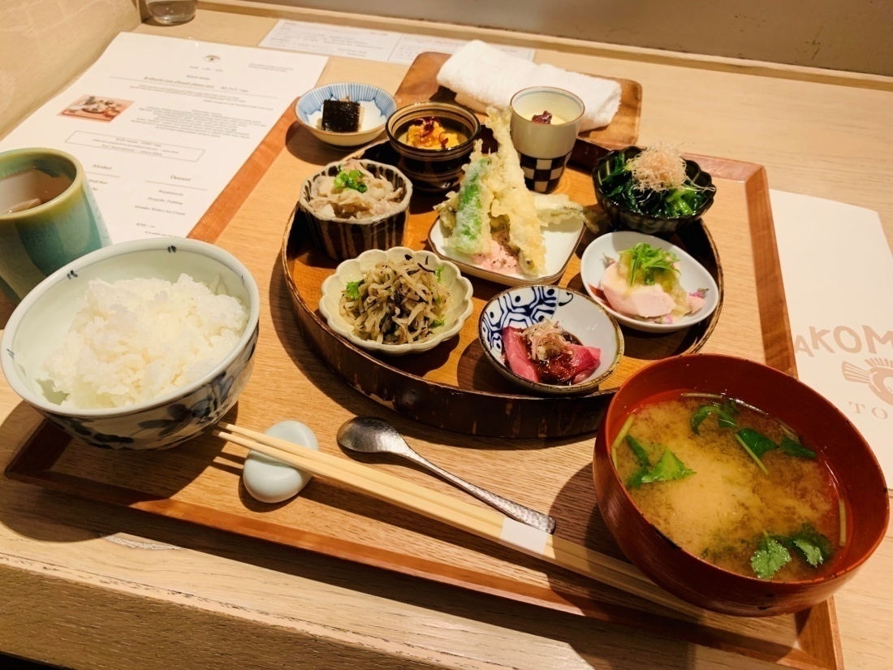
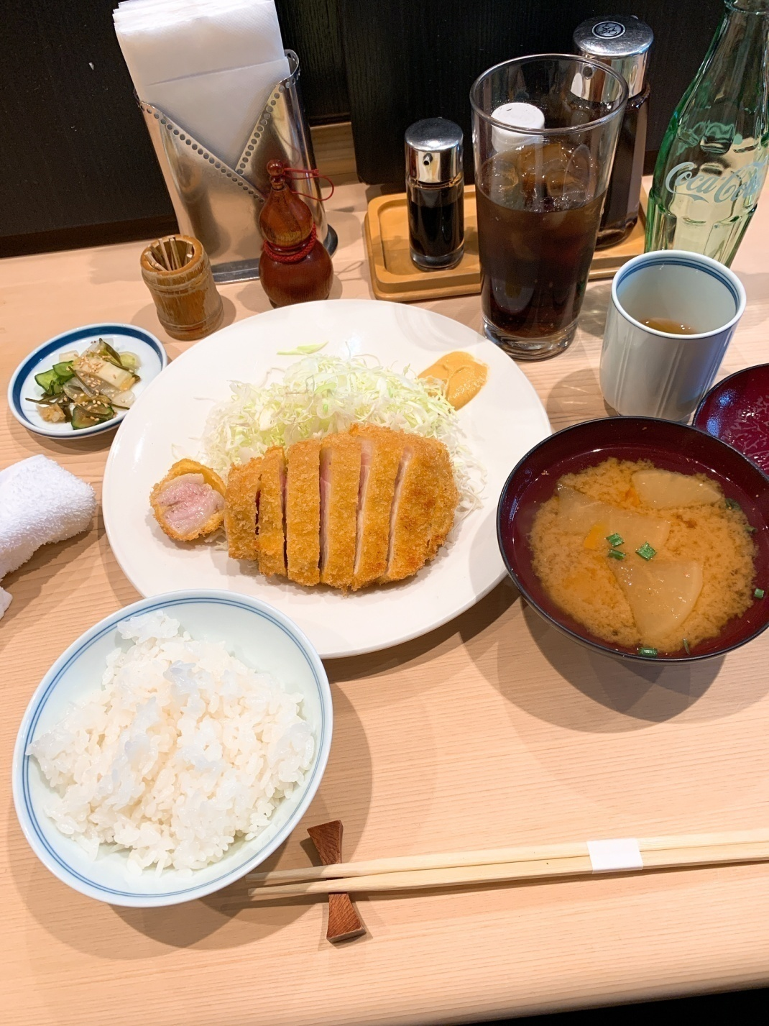
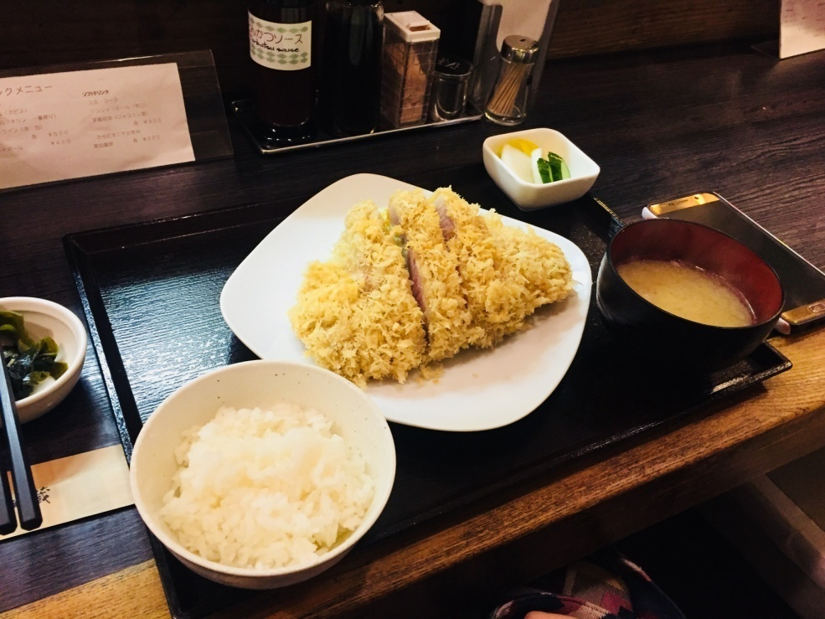

Slide 19
2-2. 나고야(+시라카와고, 다카야마)
시라카와고, 다카야마 : 다카야마에 숙소 잡아서 2박 정도 할애해서 느긋하게 봤는데 좋았음. 풍경 보는 거 좋아하는 사람들에게 추천합니당
다카야마의 호바미소 : 맛있음! 꼭 드셔보세요
다카야마의 쿄야?라는 곳이 있는데 저는 좋았읍니다
나고야 : 일본에서 카페의 모닝세트<라는 개념이 시작된 곳이기도 함 → 아침에 카페를 가면 무료로 달걀+토스트를 주는 경우가 많음. 한번 경험해 보세요! 사루비아 커피 갔는데 좋았음(샌드위치도 맛있어요!)
미소카츠가 유명한데(보통 야바톤 가는 듯) 저는 라무치이라는 곳에 갔고 좋았습니다.
제가 8월에 가서.. 미친 더위였기 때문에 거의 하루온종일 호텔에서 호캉스 해서 관광지는 알려드릴 곳이 없네요(ㅈㅅ)

Slide 20
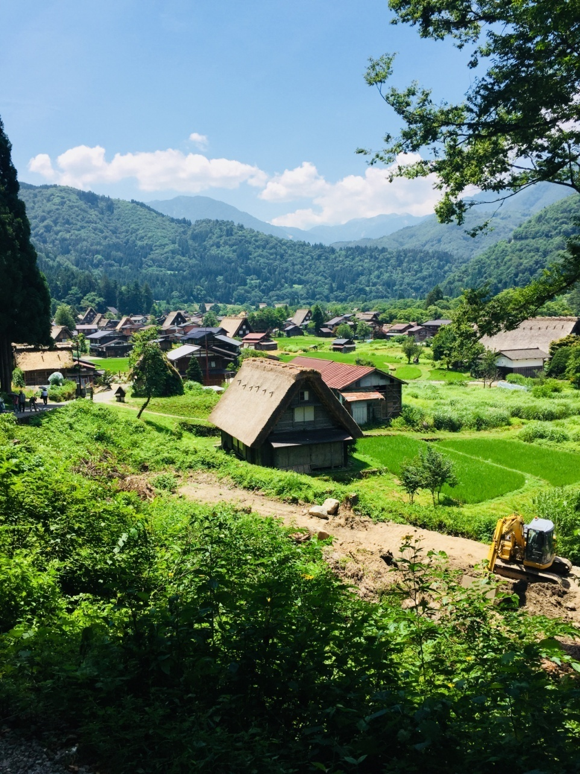
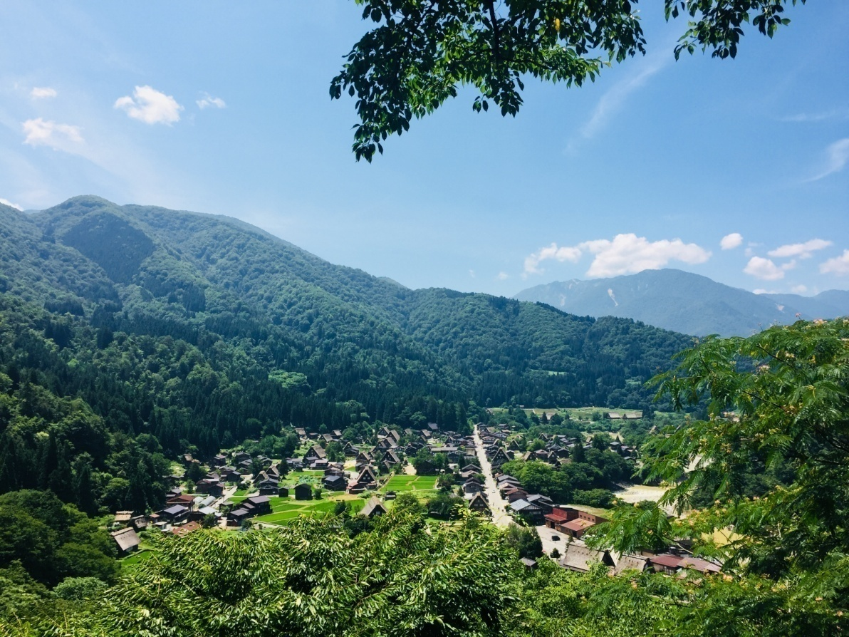

Slide 21
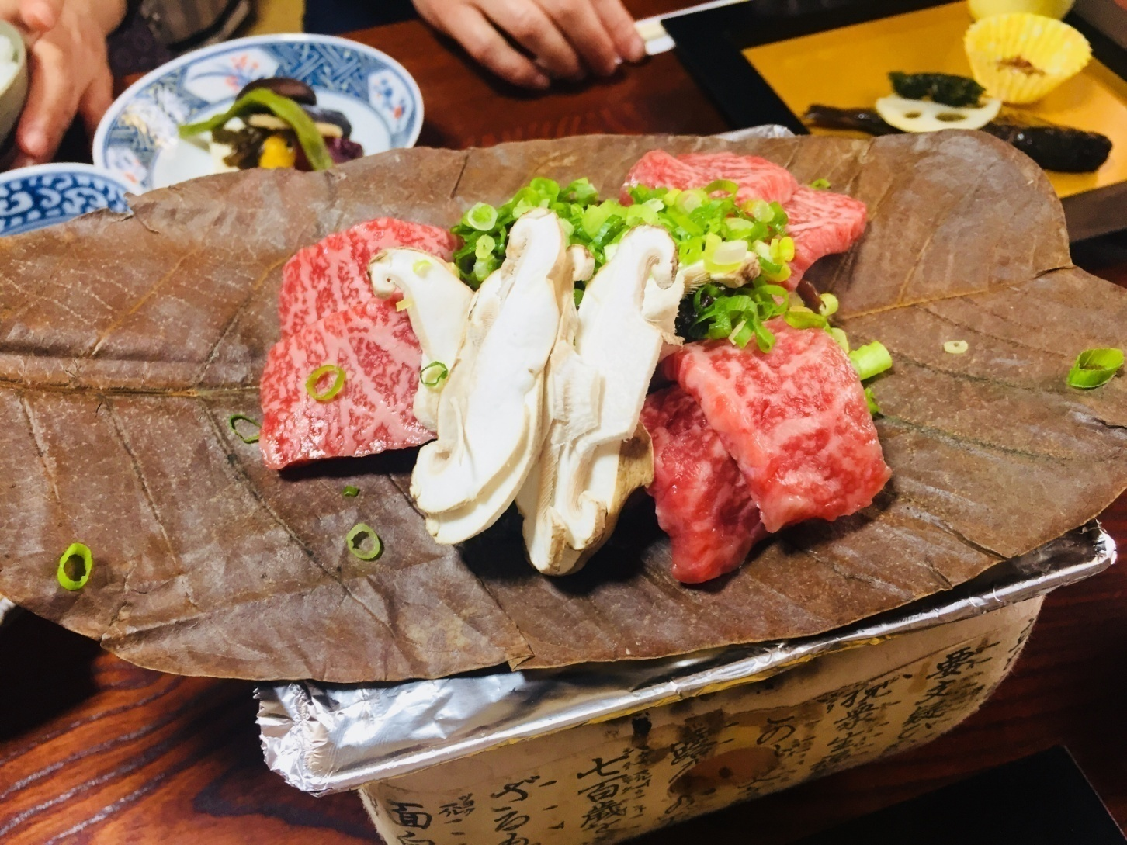

Slide 22
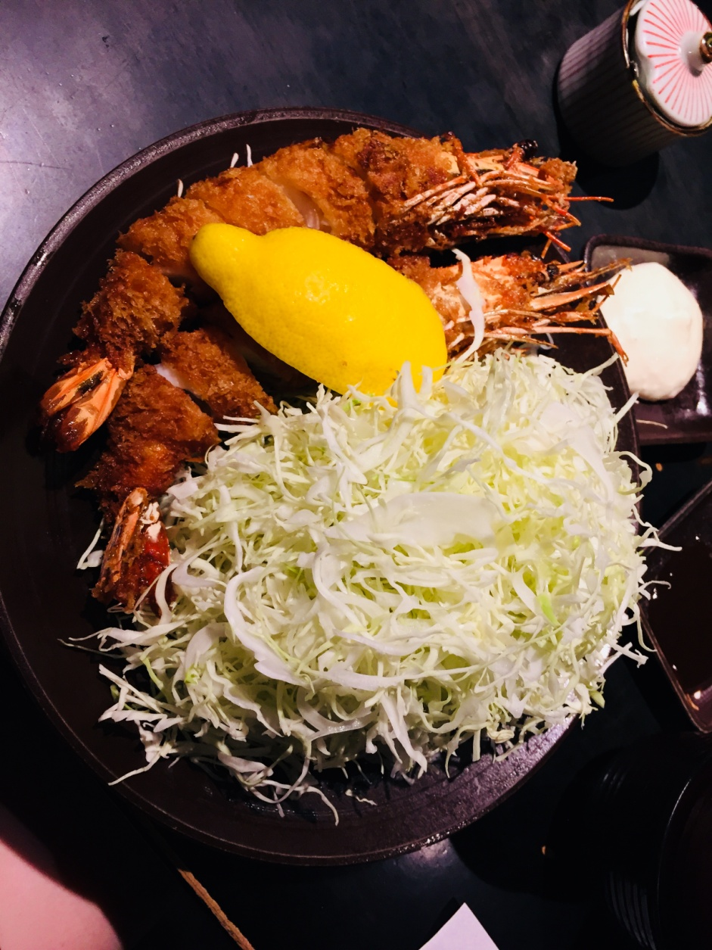
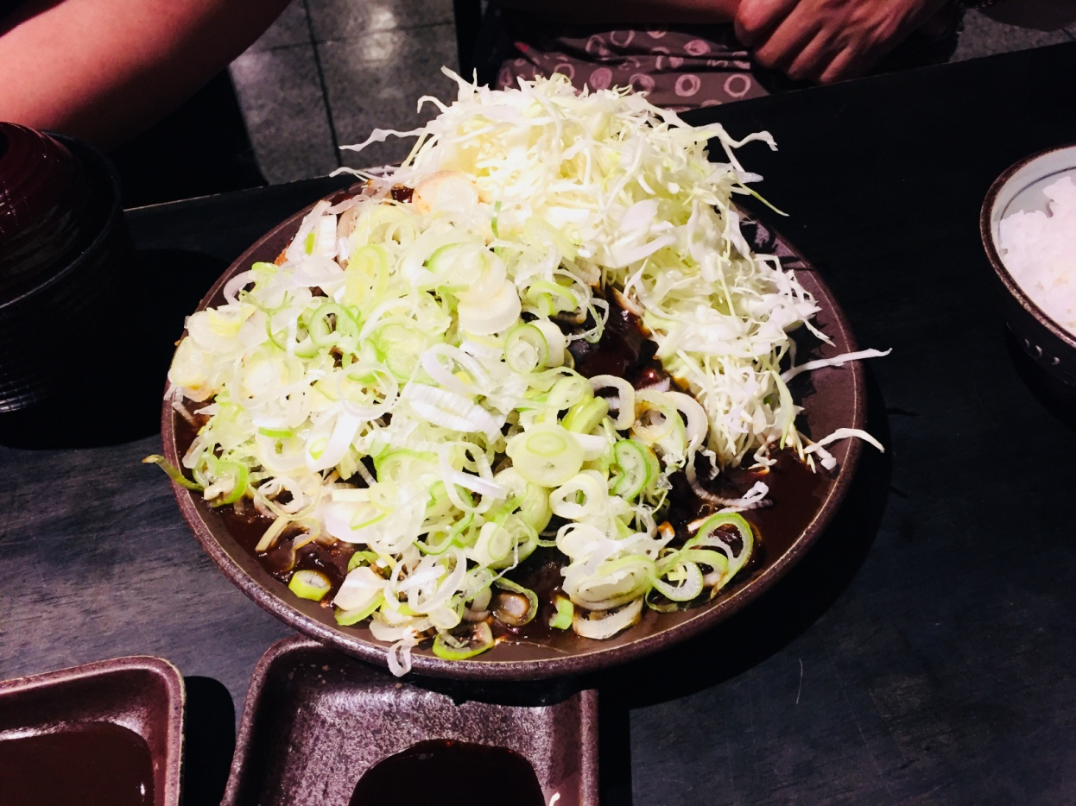

Slide 23
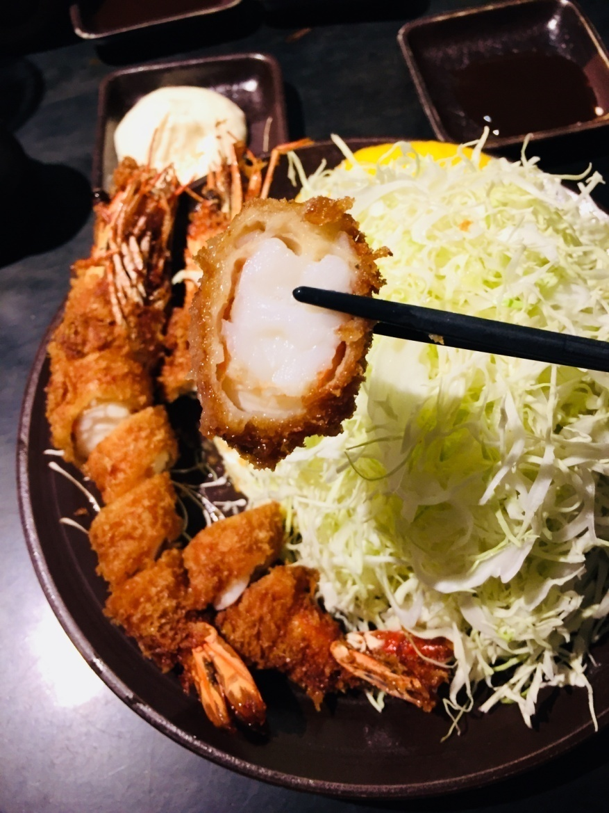
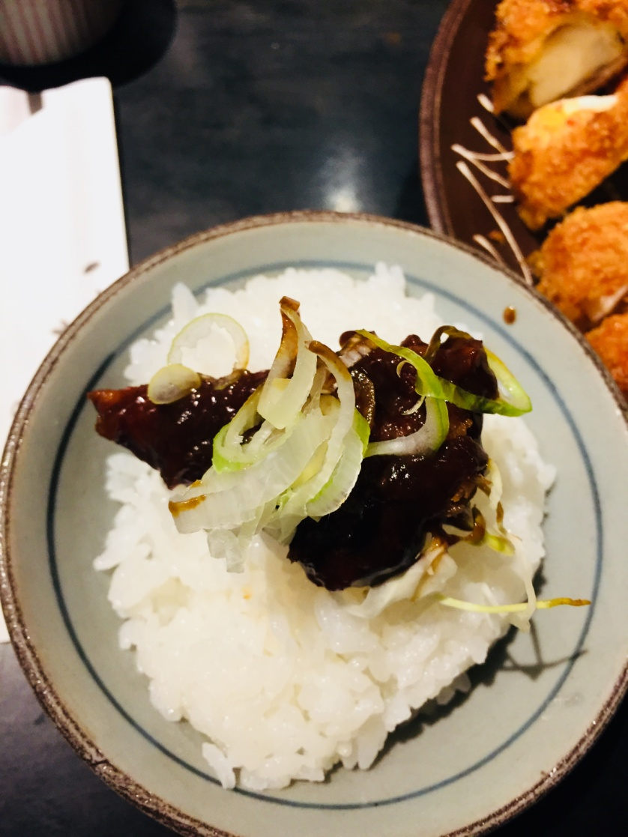

Slide 24
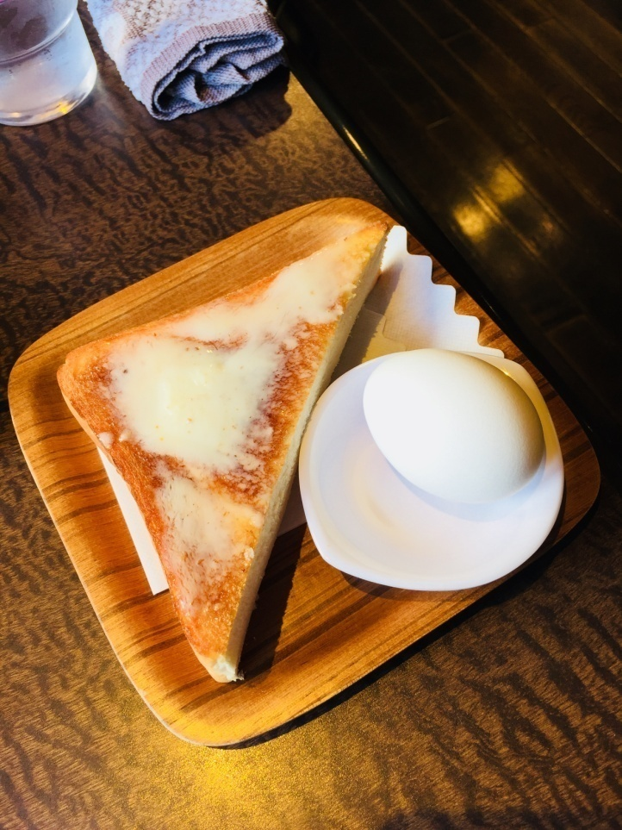
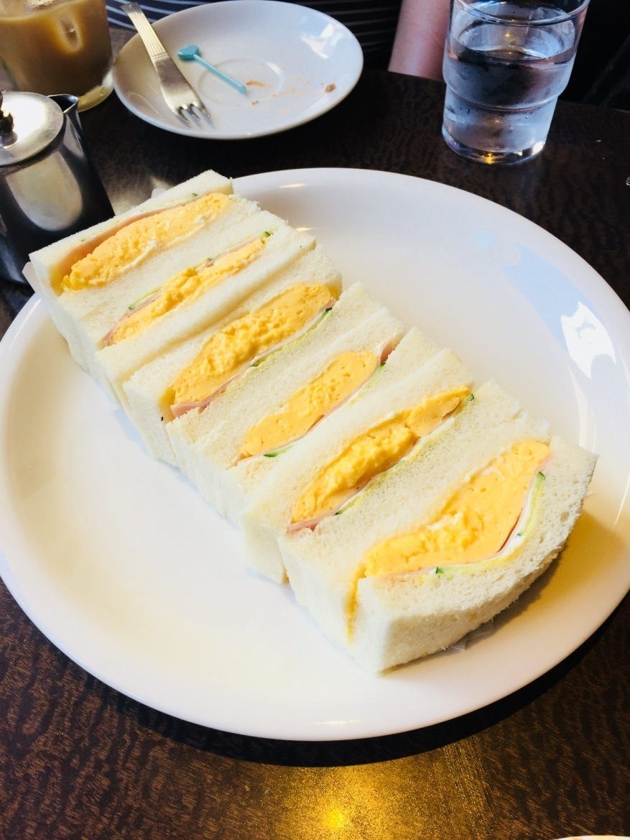
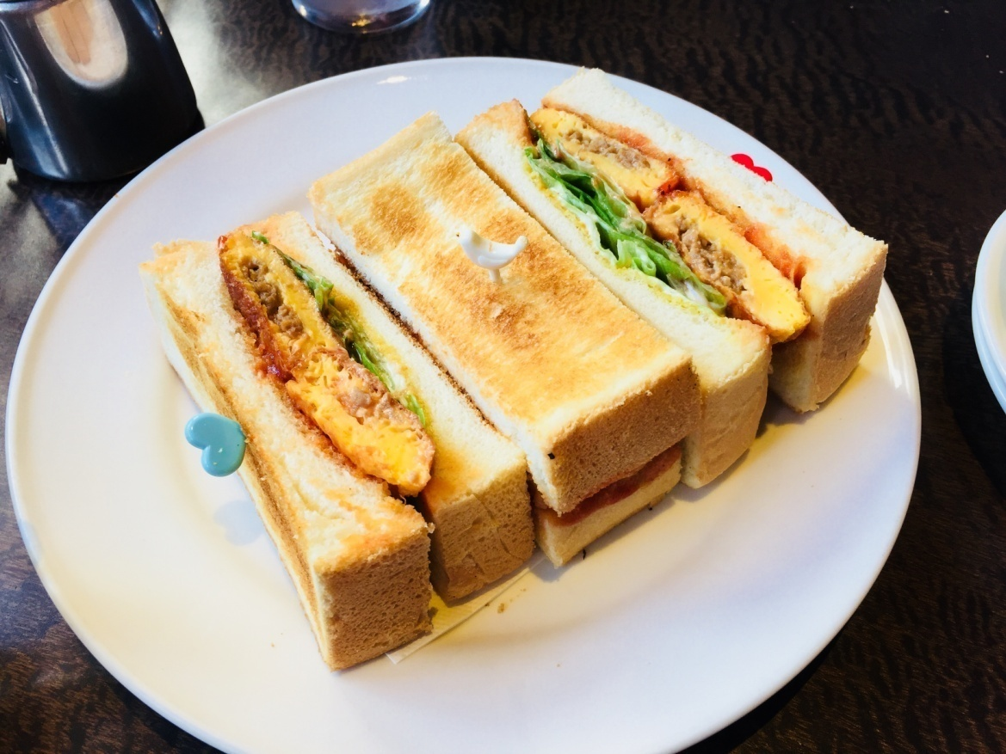

Slide 25
2-3. 교토, 오사카
오사카는.. 별로 추천할 곳이 없습니다(오사카 너무 복작거려서 평소 오래 안 머무름 ㅈㅅ) 걍 메뉴 추천만 하고 갈게요
장어덮밥 : 니시하라
오코노미야끼 : 후쿠타로! 그리고 아지노야도 맛있어용
타코야끼 : 하나타코(젤무난) → 타코센 좀 짠데 추천
교토 : (비교적)사람 적고.. 평화롭고.. 조용하고..
아라시야마(오전 일찍 가는 것 선호함) :: 퍼센트커피, 오코치산소
오하라 :: 호센인, 산젠인(폭포가 있다고 하던데 저는 안 가봤어요)
쇼코쿠지, 난젠지
의외로 식당 추천할 곳이 별로 없네요 교토의 와쇼쿠는 다 미친 가격이고,, 교토에서는 뭔가 항상 관광에 올인하고 먹는 것에는 강제로 덜 집중하게 되는 느낌
와가시 좋아하시면 사료호센! 와라비모찌도 유명하지만 생과자도 추천. 예쁜 정원을 바라보면서 먹을 수 있어요. 아침 일찍 가세용

Slide 26
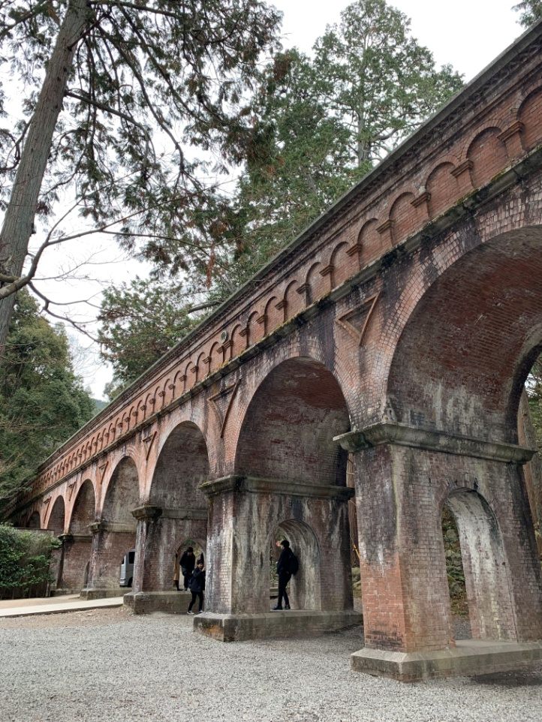
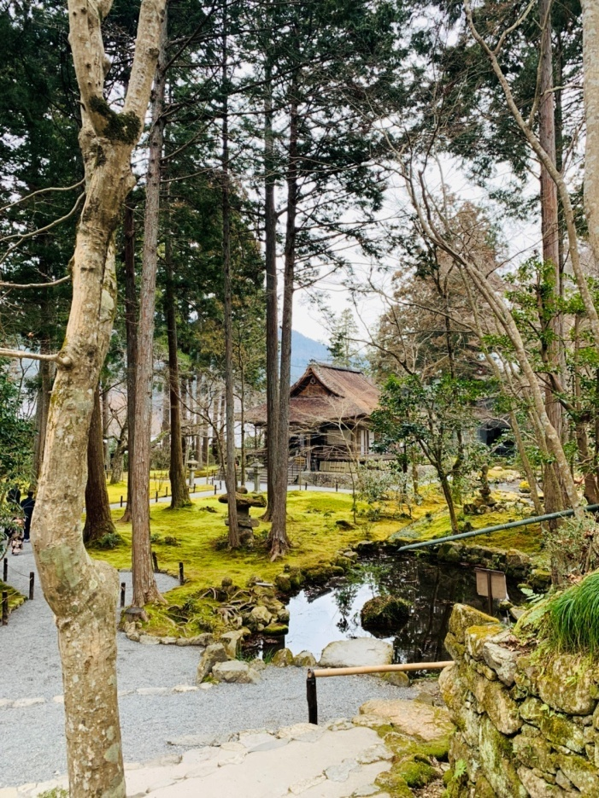
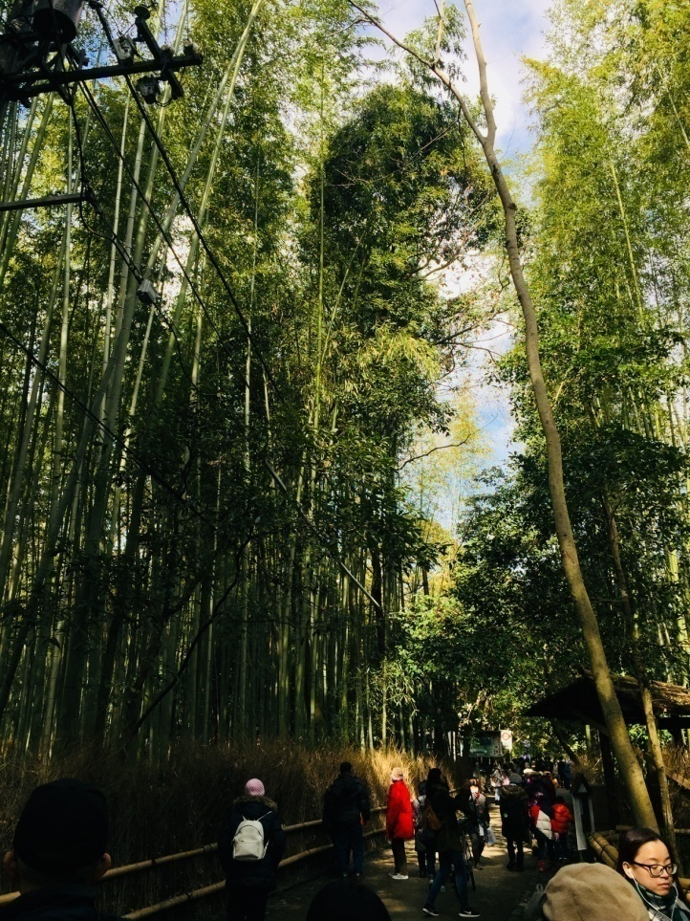

Slide 27
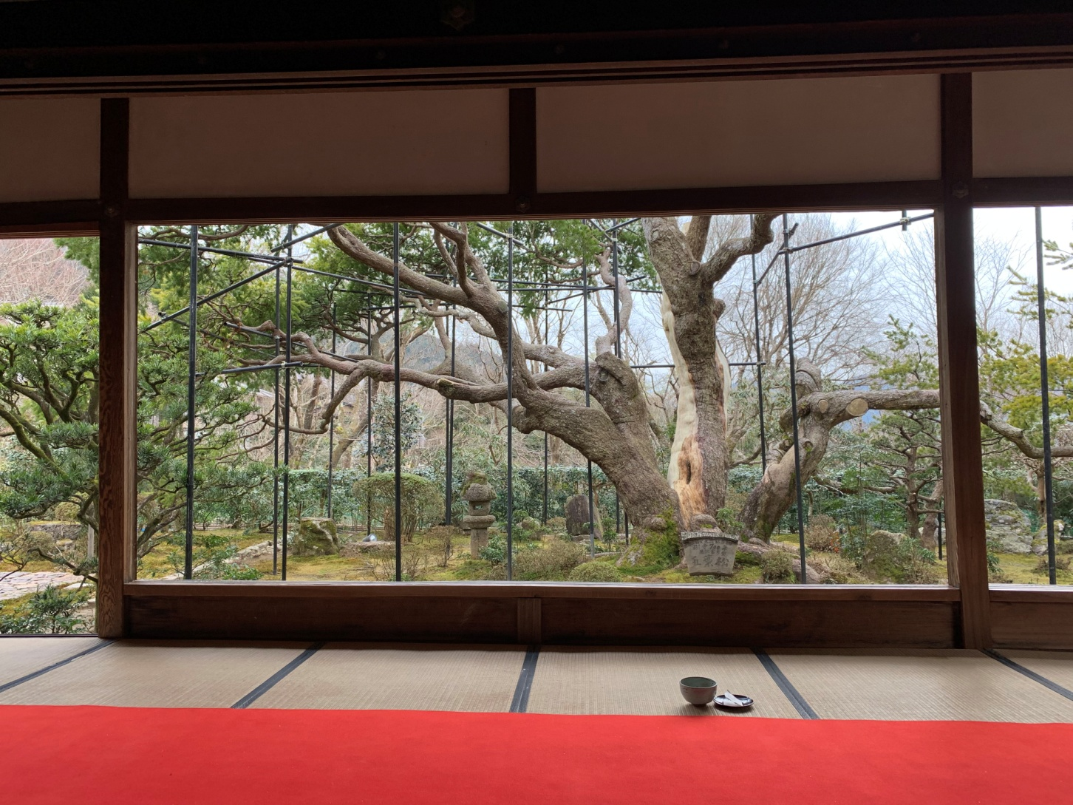

Slide 28
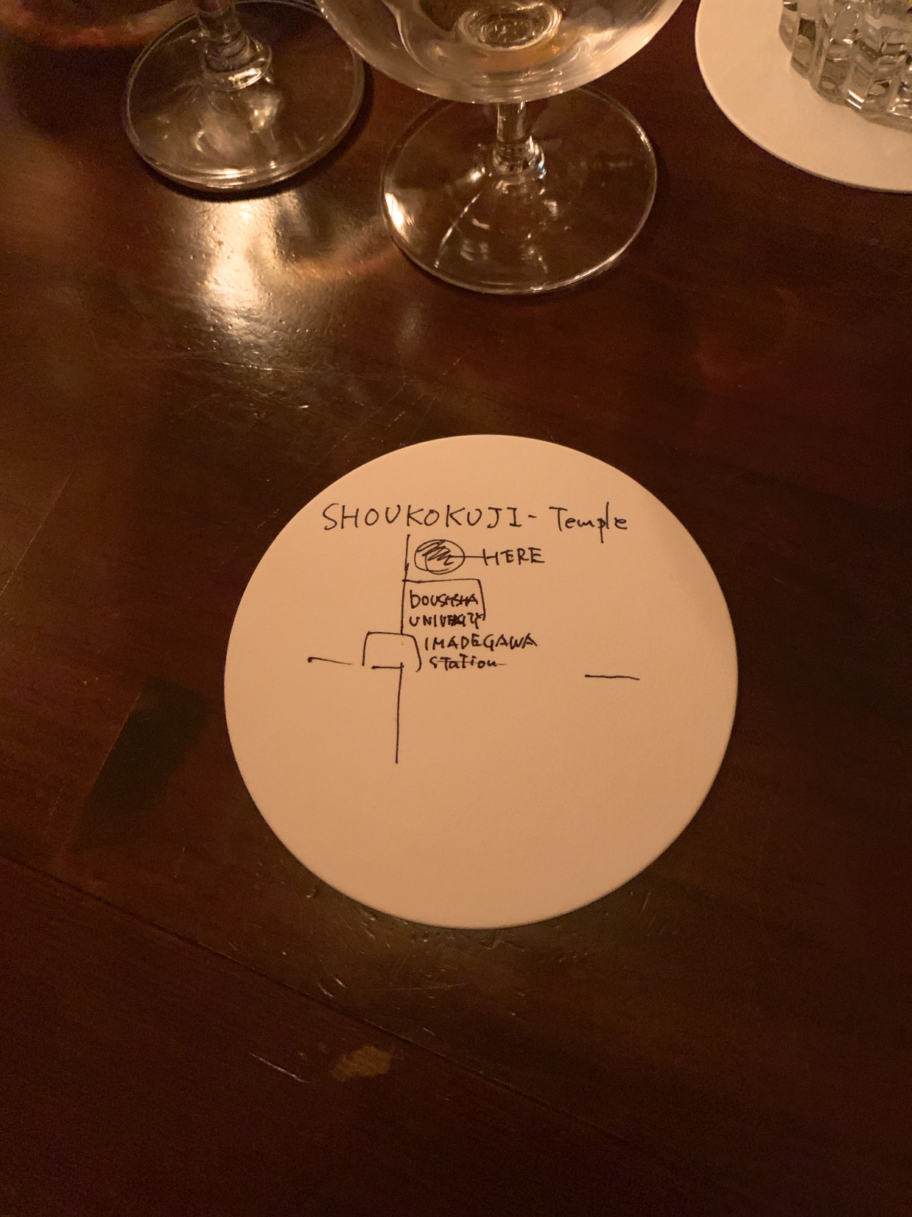

Slide 29
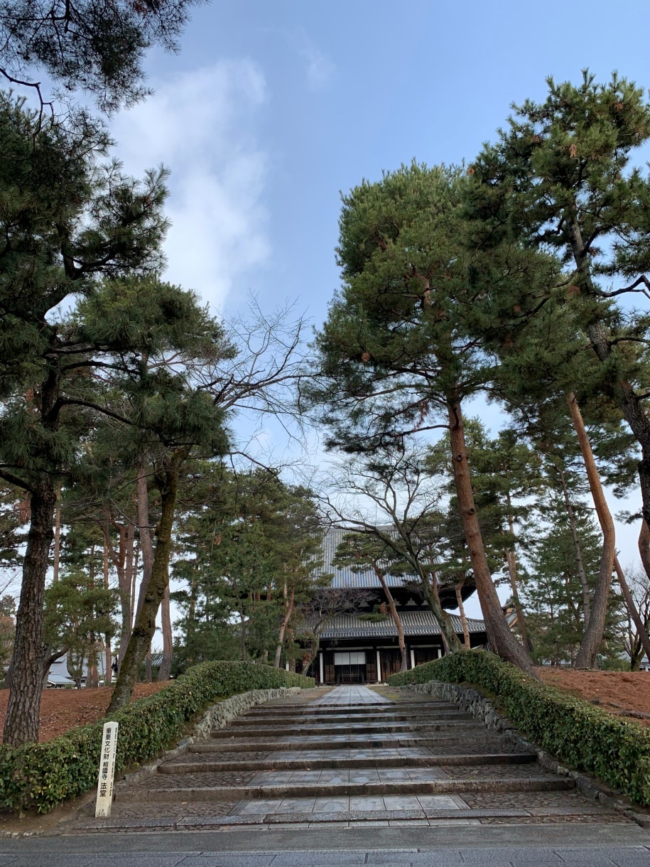
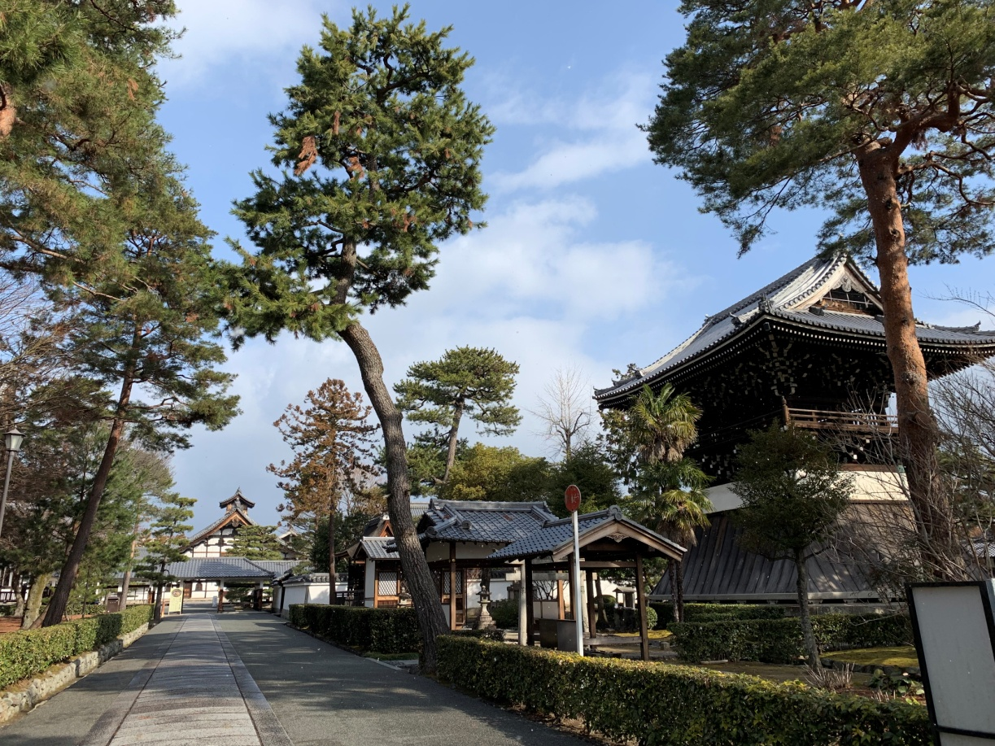

Slide 30
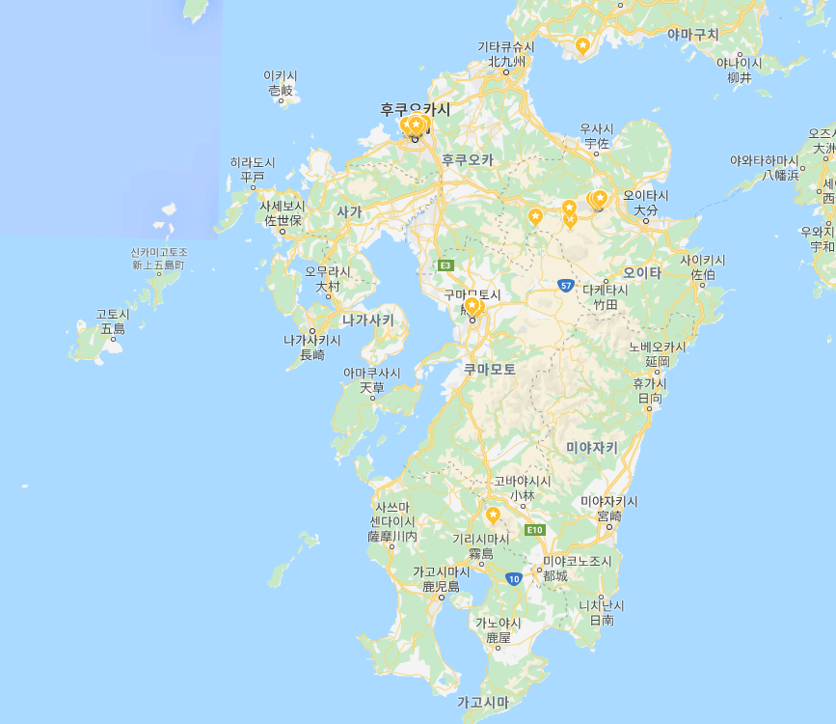
3. 큐슈

Slide 31
3-1. 후쿠오카
솔직히 후쿠오카는 먹고 쇼핑하러 가는 것 같아요 시즌 잘맞으면 꽃구경까지는 가능
오호리 공원(스타벅스 뷰 예뻐용)
후쿠오카 성터(관광할 곳이 없었기 때문에)
우동 타이라 (우동..)
타이쇼테이 (흑돼지 돈가스)
해산물!

Slide 32
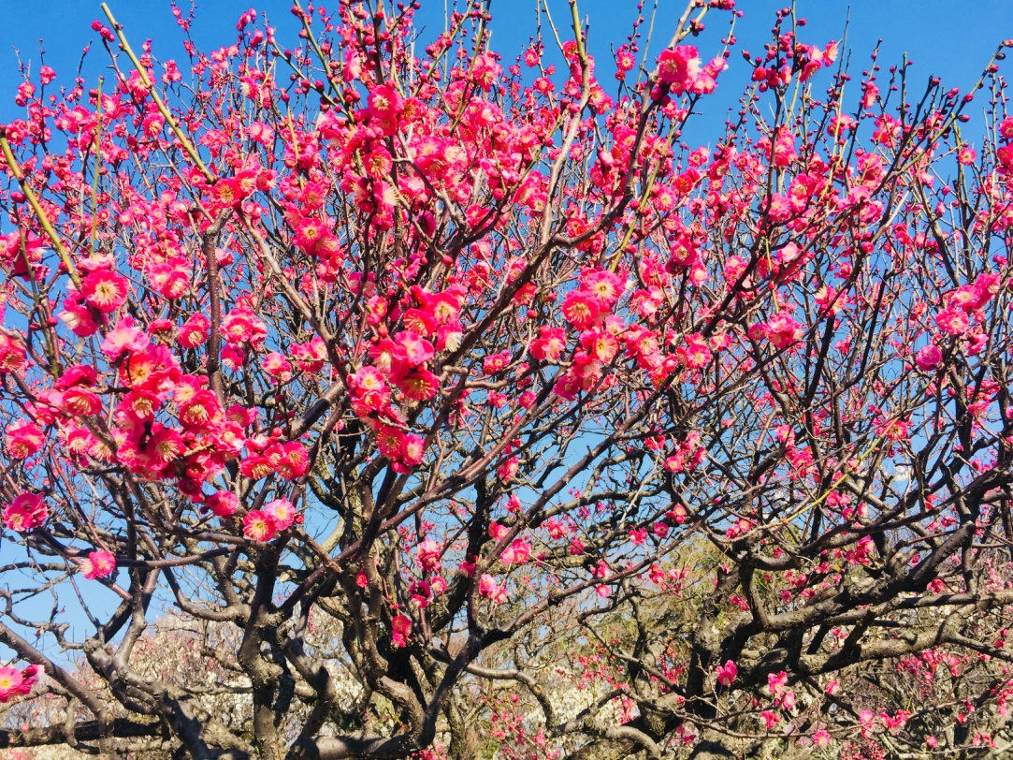
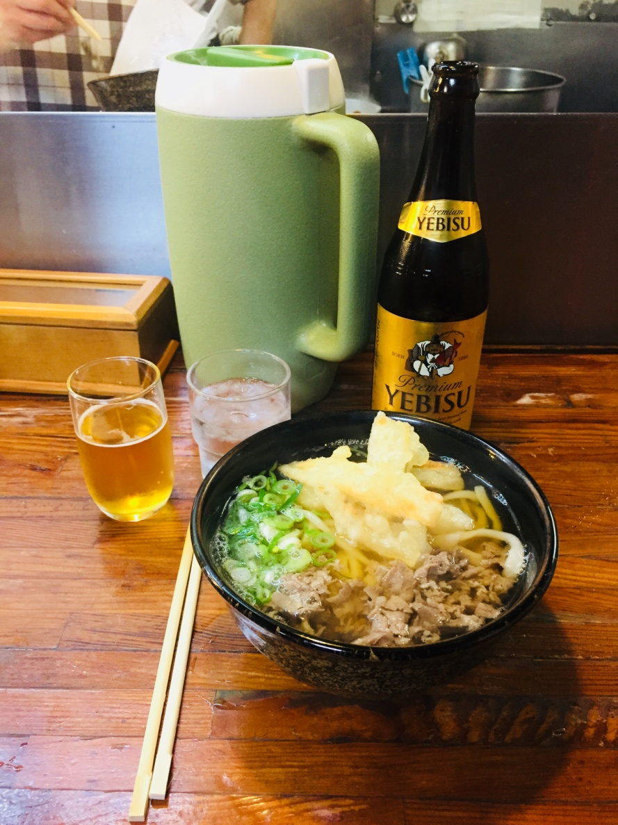
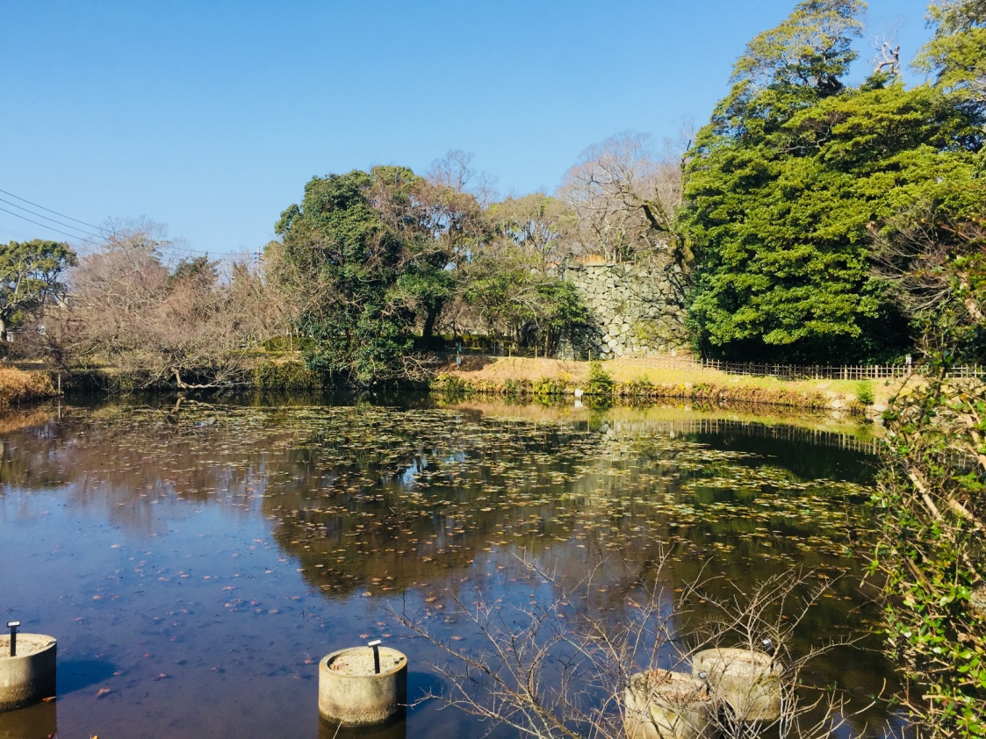

Slide 33
3-2. 유후인(?)
저는 유후인은 사람이 너무 많아서.. 유후인은 관광만 하고 주변 지역의 료칸으로 가서 머물렀습니다
호수 작긴 한데 여기까지 왔다면~ 같은 느낌으로 볼만 한 것 같애요. 보시고 근처 카페에서 느긋하게 쉬는 것도 좋다고 생각합니다
고코노에(유후인에서 20-30분 정도)의 니히키노 오니
가격 적당함
영어 대충 통함
온천수의 수질 좋음

Slide 34
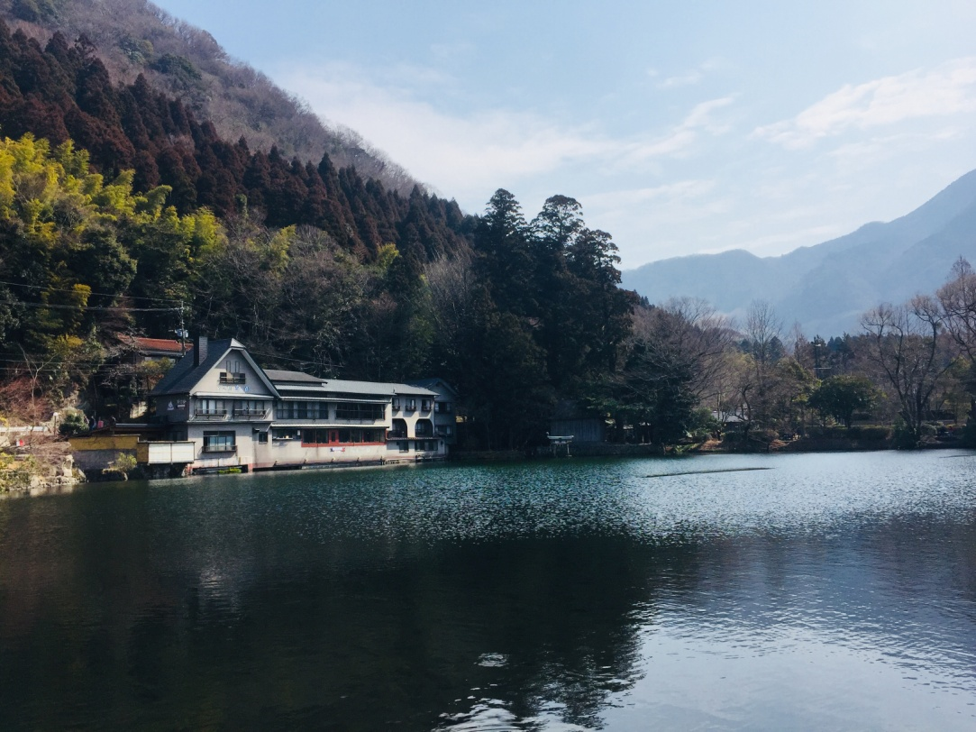
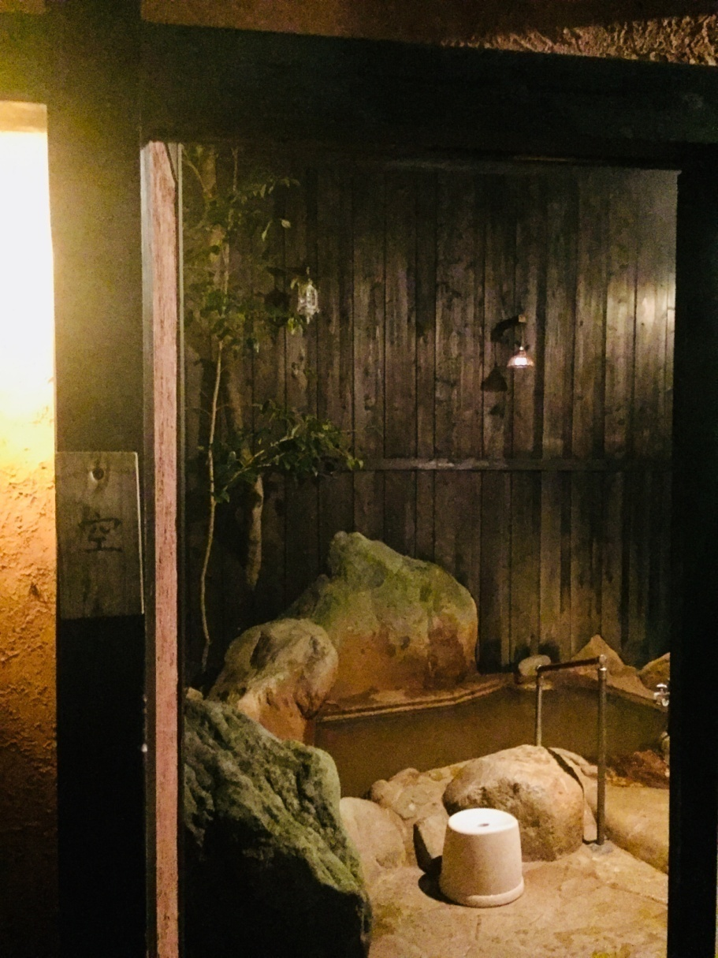
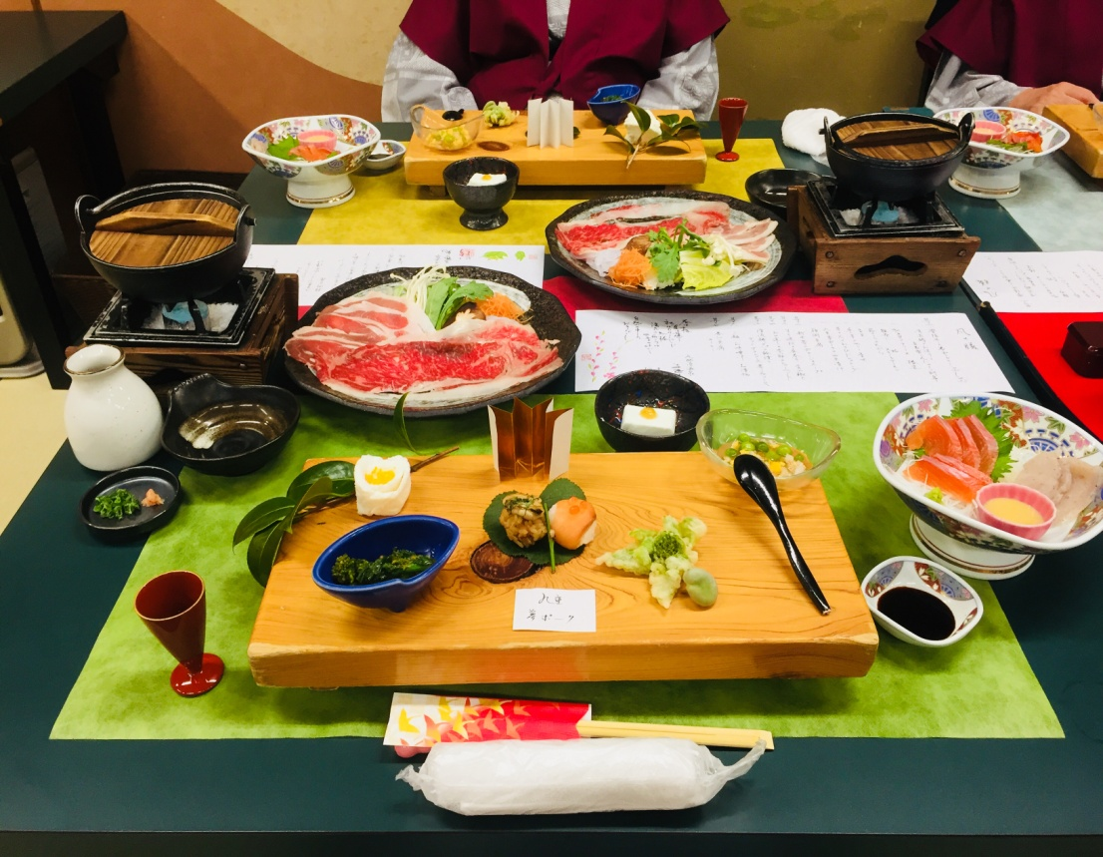

Slide 35
번외 ) 일본의 술
도쿄
BAR Tender, BAR Mori, BAR Doras
나고야
BAR BARNS
교토
BAR Calvador, BAR rum & whiskey, BAR Rocking chair
후쿠오카
BAR Oscar
홋카이도는 추천할 곳이 없습니다(아직 홋카이도에서 바 안가봄 ㅈㅅ합니다)
위의 모든 곳 영어 대충 통합니다
굵은 표시 : 예약하고 가시는 편을 추천(

Slide 36
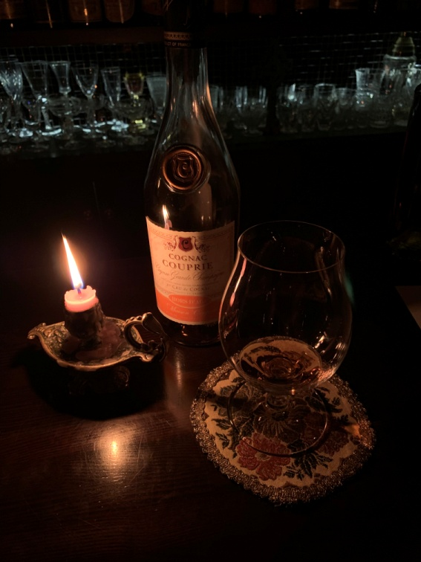
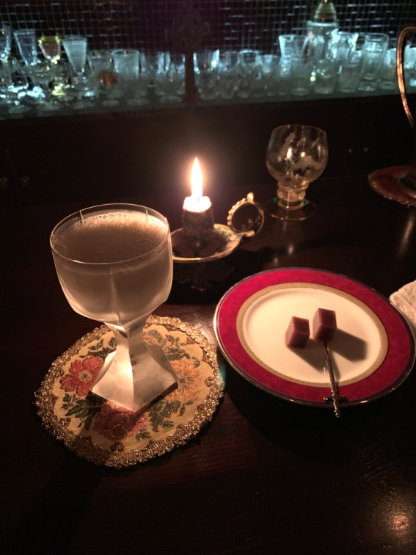





Slide 37




Slide 38

진짜 번외 ) 다음 순서

